Slide 1

Variables en Bloques PL/SQL
Semana 1/3

Slide 2
Aprendizajes esperados
Construye procedimientos almacenados, triggers de base de datos, cursores y funciones que ayuden o implementen directamente soluciones a la lógica de negocio recogida en la captura de requerimientos de un sistema

Slide 3
Conceptos Claves
Las variables y constantes se declaran en la sección declarativa del bloque
La asignación de valores a las variables puede ser realizada en cualquiera de las partes del bloque

Slide 4
Sintáxis
En general, la sintaxis para declarar un variable y/o constante es la siguiente:
<Nombre_variable> [constant] <tipo_dato> [not null][:=valor];
Donde:
<Nombre_variable>: Obligatorio. Es el nombre que se dará a la variable o constante
[constant]: Opcional. Indica que lo declarado es una constante. Su valor no puede ser modificado en tiempo de ejecución
<tipo_dato>: Obligatorio. Indica el tipo de dato que tendrá la variable o constante
[not null]: Opcional. Indica que la variable o constante no puede tomar un valor nulo
[:=valor]: Opcional. Asigna un valor a la variable o constante

Slide 5
Algunas consideraciones
Una variable o constante no inicializada, asumirá el valor null
Las variables o constantes «not null», no pueden asumir el valor nulo, por lo cual deben ser inicializadas
La inicialización puede incluir cualquier expresión de PL/SQL. Dicha expresión debe retornar el mismo tipo de dato de la variable o constante

Slide 6
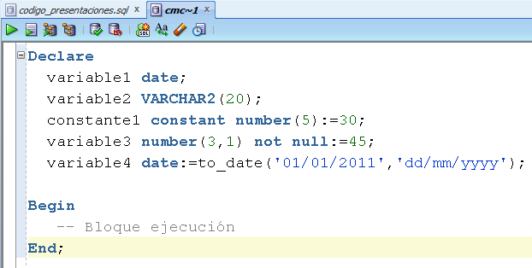
Ejemplo de Declaraciones

Slide 7
Declaraciones Implícitas
Se pueden declarar variables o constantes de forma que «asuman» el tipo de datos de otra variable o constantes u otra estructura de la base de datos
%Type: Se utiliza para que la variable declarada de tipo escalar, asuma el tipo de datos de otra variable o constante
%Rowtype: Se utiliza para definir una variable de tipo fila

Slide 8
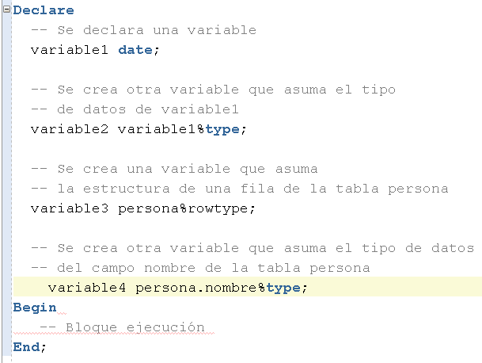
Ejemplo de declaraciones implícitas

Slide 9
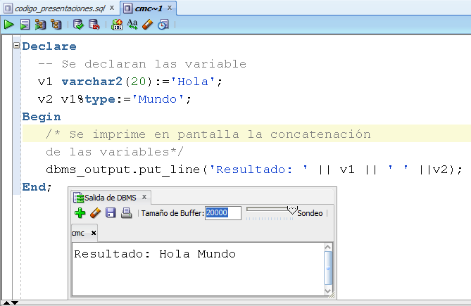
Ejemplo de usos

Slide 10
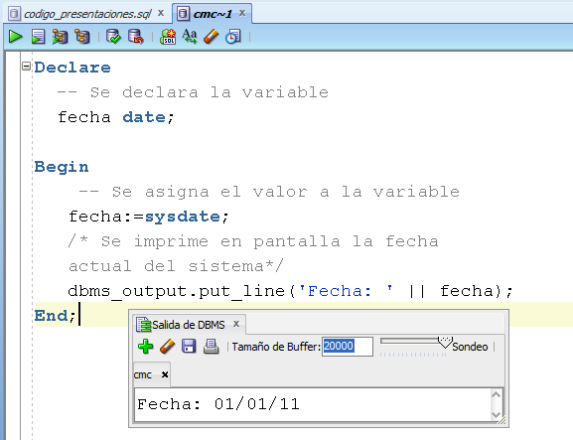
Ejemplo de usos

Slide 11
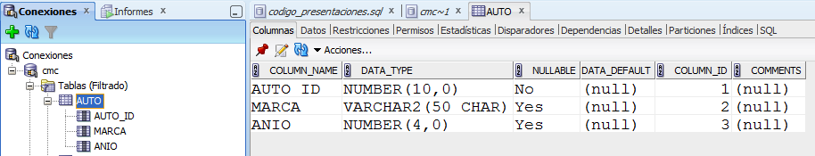
Ejemplo de usos
Dada la tabla «auto», con la estructura que se muestra a continuación, se asignarán valores a la variable

Slide 12
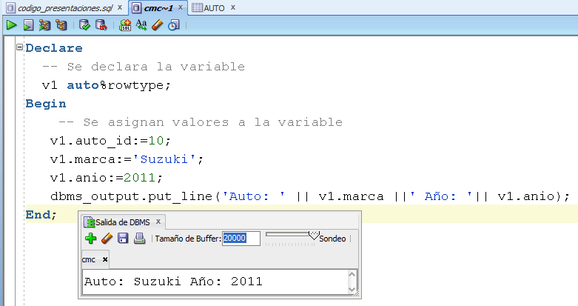
Ejemplo de usos

Slide 13
Asignando valores con sentencia Select
Otra forma de asignar valores a las variables es utilizando la sentencia «Select…into»
Su estructura es la siguiente:
Select lista_valores into lista_variables
From tablas_origen
Donde:
Lista_valores: Lista de campos , otras variables o valores que serán almacenados en la lista de campos. Se separa por comas (,) en caso de existir mas de un valor
Lista_variables: Lista de variables que recibirán los valores extraídos. Se separa por comas (,) en caso de existir mas de una variable
Tablas_origen: Tablas de donde proviene la información

Slide 14
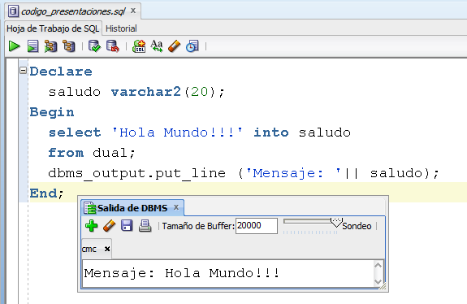
Ejemplo de asignación mediante Select .. Into

Slide 15
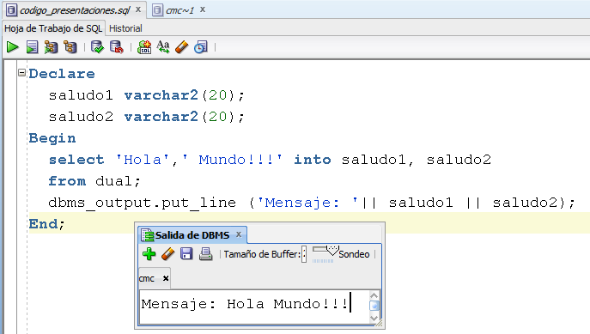
Ejemplo de asignación mediante Select .. Into

Slide 16
Consideraciones respecto a la asignación mediante Select .. Into
Para el select .. into se espera siempre que devuelva sólo un valor o una fila (según sea el caso de variable escalar o variable de tipo fila)
Si la sentencia no devuelve valor alguno o devuelve más de uno, la ejecución del código arrojará error
No Data Found: No encuentra datos
Too Many Rows: Muchas filas encontradas

Slide 17
Alcance de las variables
Las variables tienen un alcance local, es decir, son visibles sólo dentro del bloque al cual pertenecen
Para los bloques anidados, las variables declaradas en el bloque contenedor (bloque que contiene a otro bloque) son visibles para el bloque contenido
Las variables declaradas en el bloque contenido (bloque que se declara dentro de otro bloque) son visibles sólo en forma local a su bloque. El bloque contenedor no tiene acceso a dicha variable

Slide 18
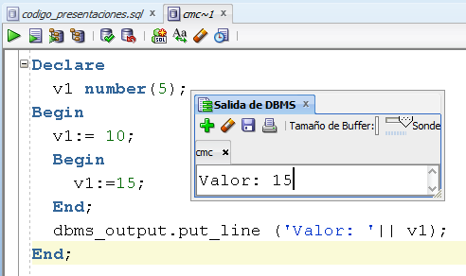
Ejemplo de Alcance de Variables (Uso Correcto)

Slide 19
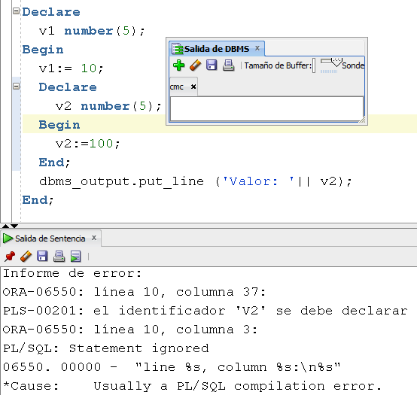
Ejemplo de Alcance de Variables (Uso Incorrecto)
Descripción del error existente

